Slide 1

pink, grey, black, orange, purple
Colours 2
Zpracovala Mgr. Jitka Polášková
Vhodné pro 1.-3. ročník

Slide 2

VY_32_INOVACE_10_ Colours 2
III/2 Inovace a zkvalitnění výuky prostřednictvím ICT
ZŠ Hladké Životice okres Nový Jičín, příspěvková organizace
IČ: 73184322

Slide 3

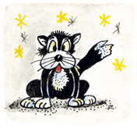
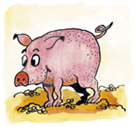
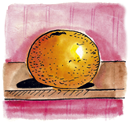

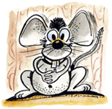

Opakuj

Slide 4
Spoj zvuk se slovy

Slide 5
Spoj zvuk s obrázky

Slide 6
Dopiš barvy k obrázkům
pink
black
purple
grey
orange

Slide 7
Pojmenuj obrázek
pink
black
purple
grey
orange

Slide 8

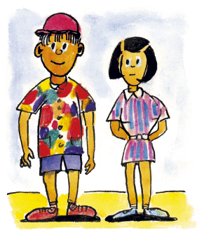






Slide 14
Použité předlohy : Basic English, použití pouze pro účely ZŠ Hladké Životice
Basic English : digitální učební předloha [online]. -. Vyškov : -, 2010, 2010 [cit. 2011-03-09]. Dostupné z WWW: <www.stiefel-eurocard.cz>.
Na dílo se vztahují autorská práva třetích osob, tudíž kopírování je nelegální.

